Slide 1
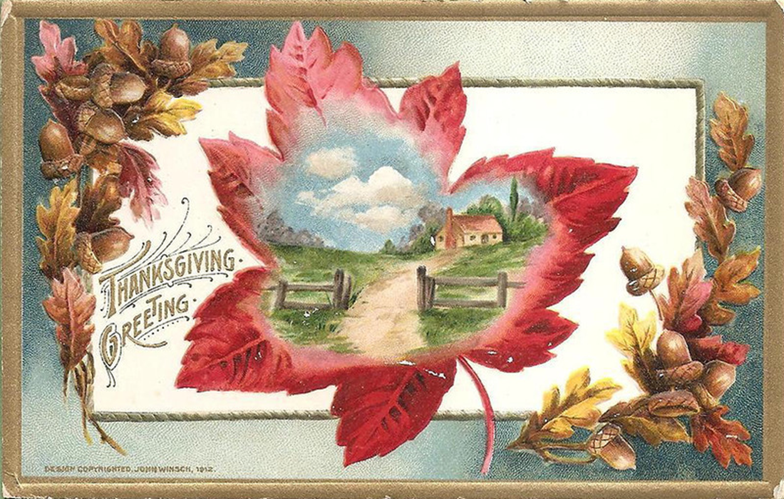
День Благодарения
Thanksgiving Day

Slide 2
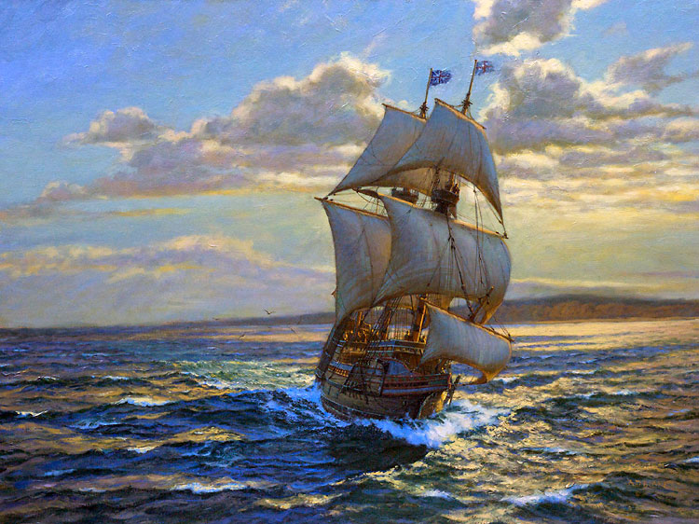
In September 1620, a small ship called the Mayflower left Plymouth, England, carrying 102 passengers seeking a new home. They were lured by the hope land of prosperity and land ownership in the New World.
В сентябре 1620 года маленький корабль под названием «Мэйфлауэр» (Майский цветок) покинул плимут в Англии, неся на боту 102 пассажирам, ищущих новый дом. Они были соблазнены надеждой на процветание и владение землей в Новом Мире.

Slide 3
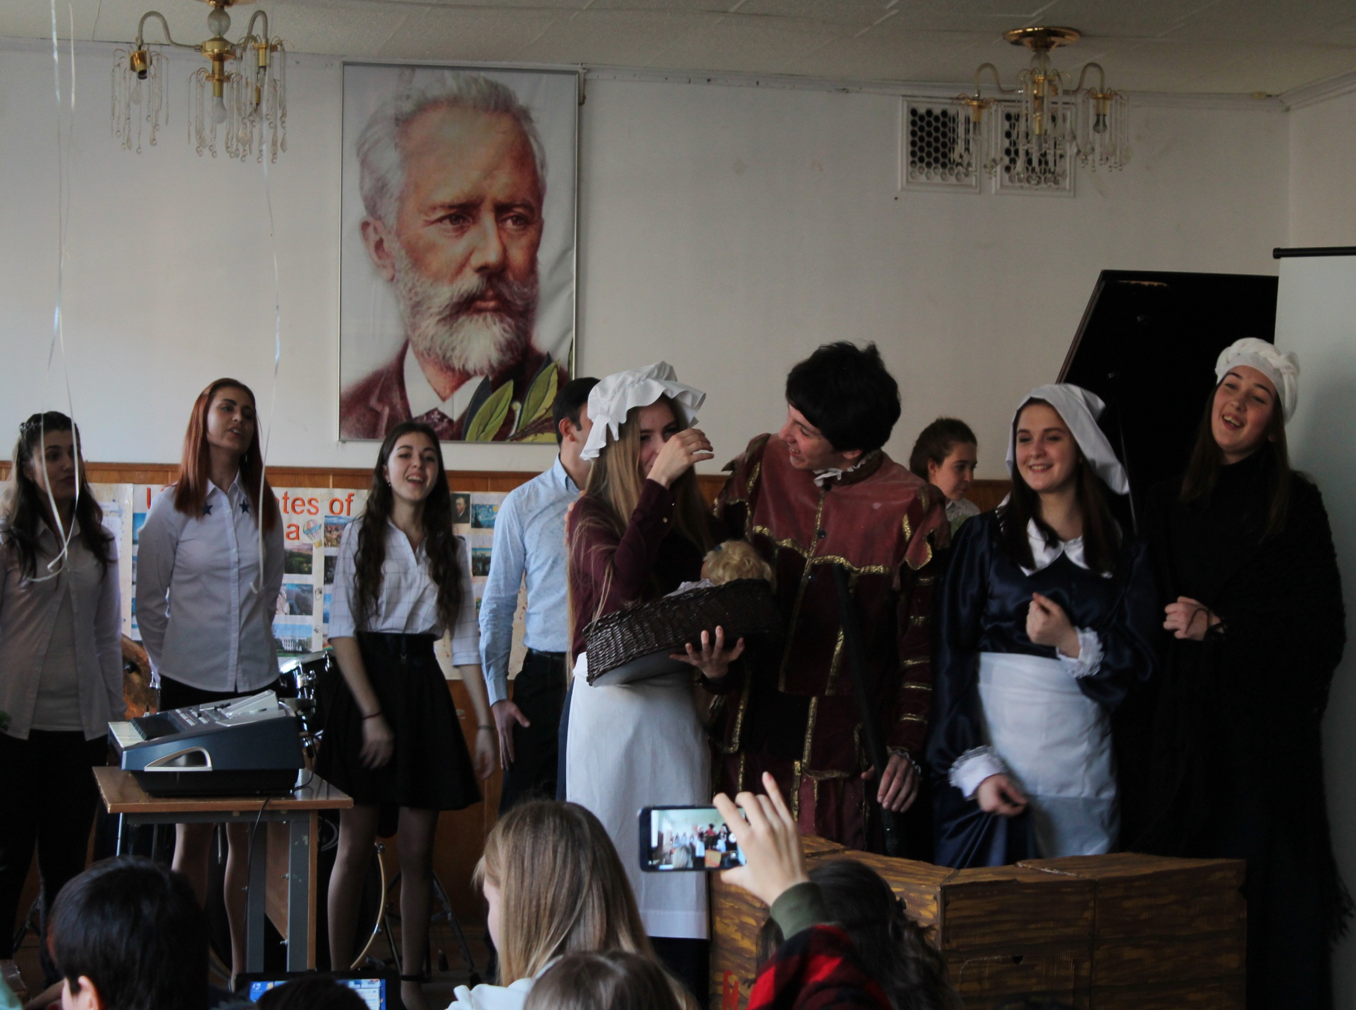

Slide 4
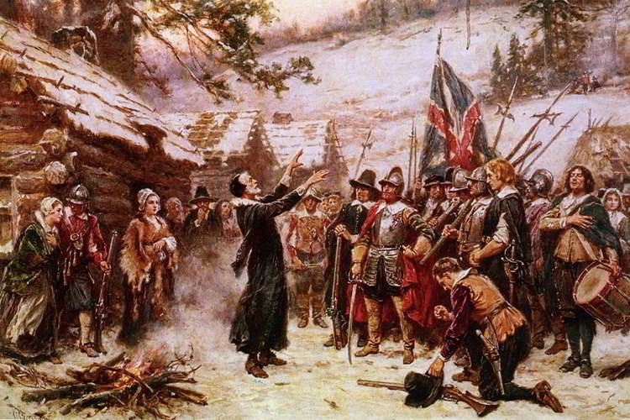
But after that first brutal winter only half of the Mayflower’s original passengers and crew lived to see their first New England spring. In March, the remaining settlers moved ashore.
Но после той первой суровой зимы только половина из изначальных пассажиров и команды «МЭйфлауЭр» выжила, чтобы увидеть свою первую весну в Новой Англии. В марте оставшиеся переселенцы сошли на берег.

Slide 5
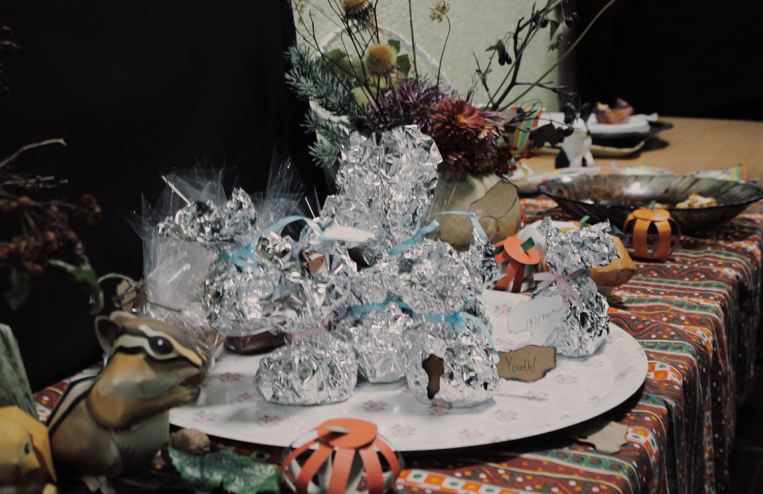
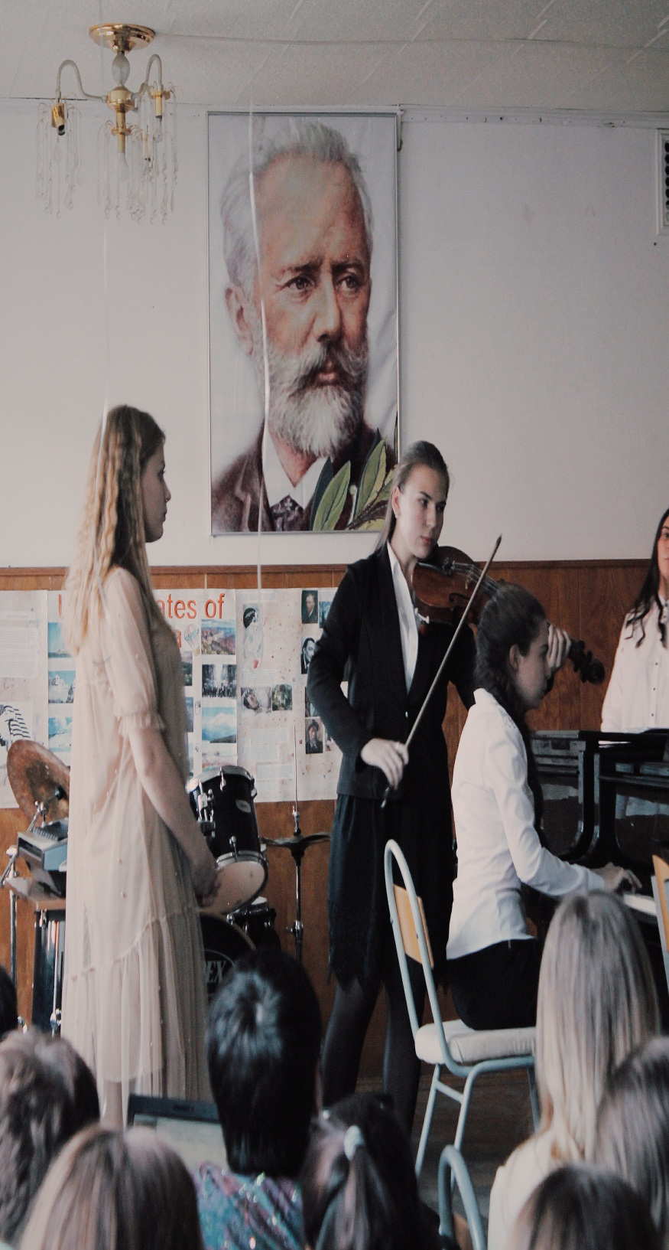
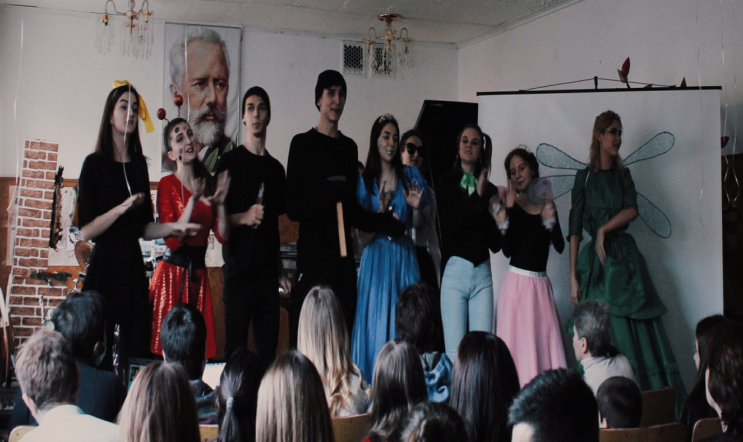

Slide 6
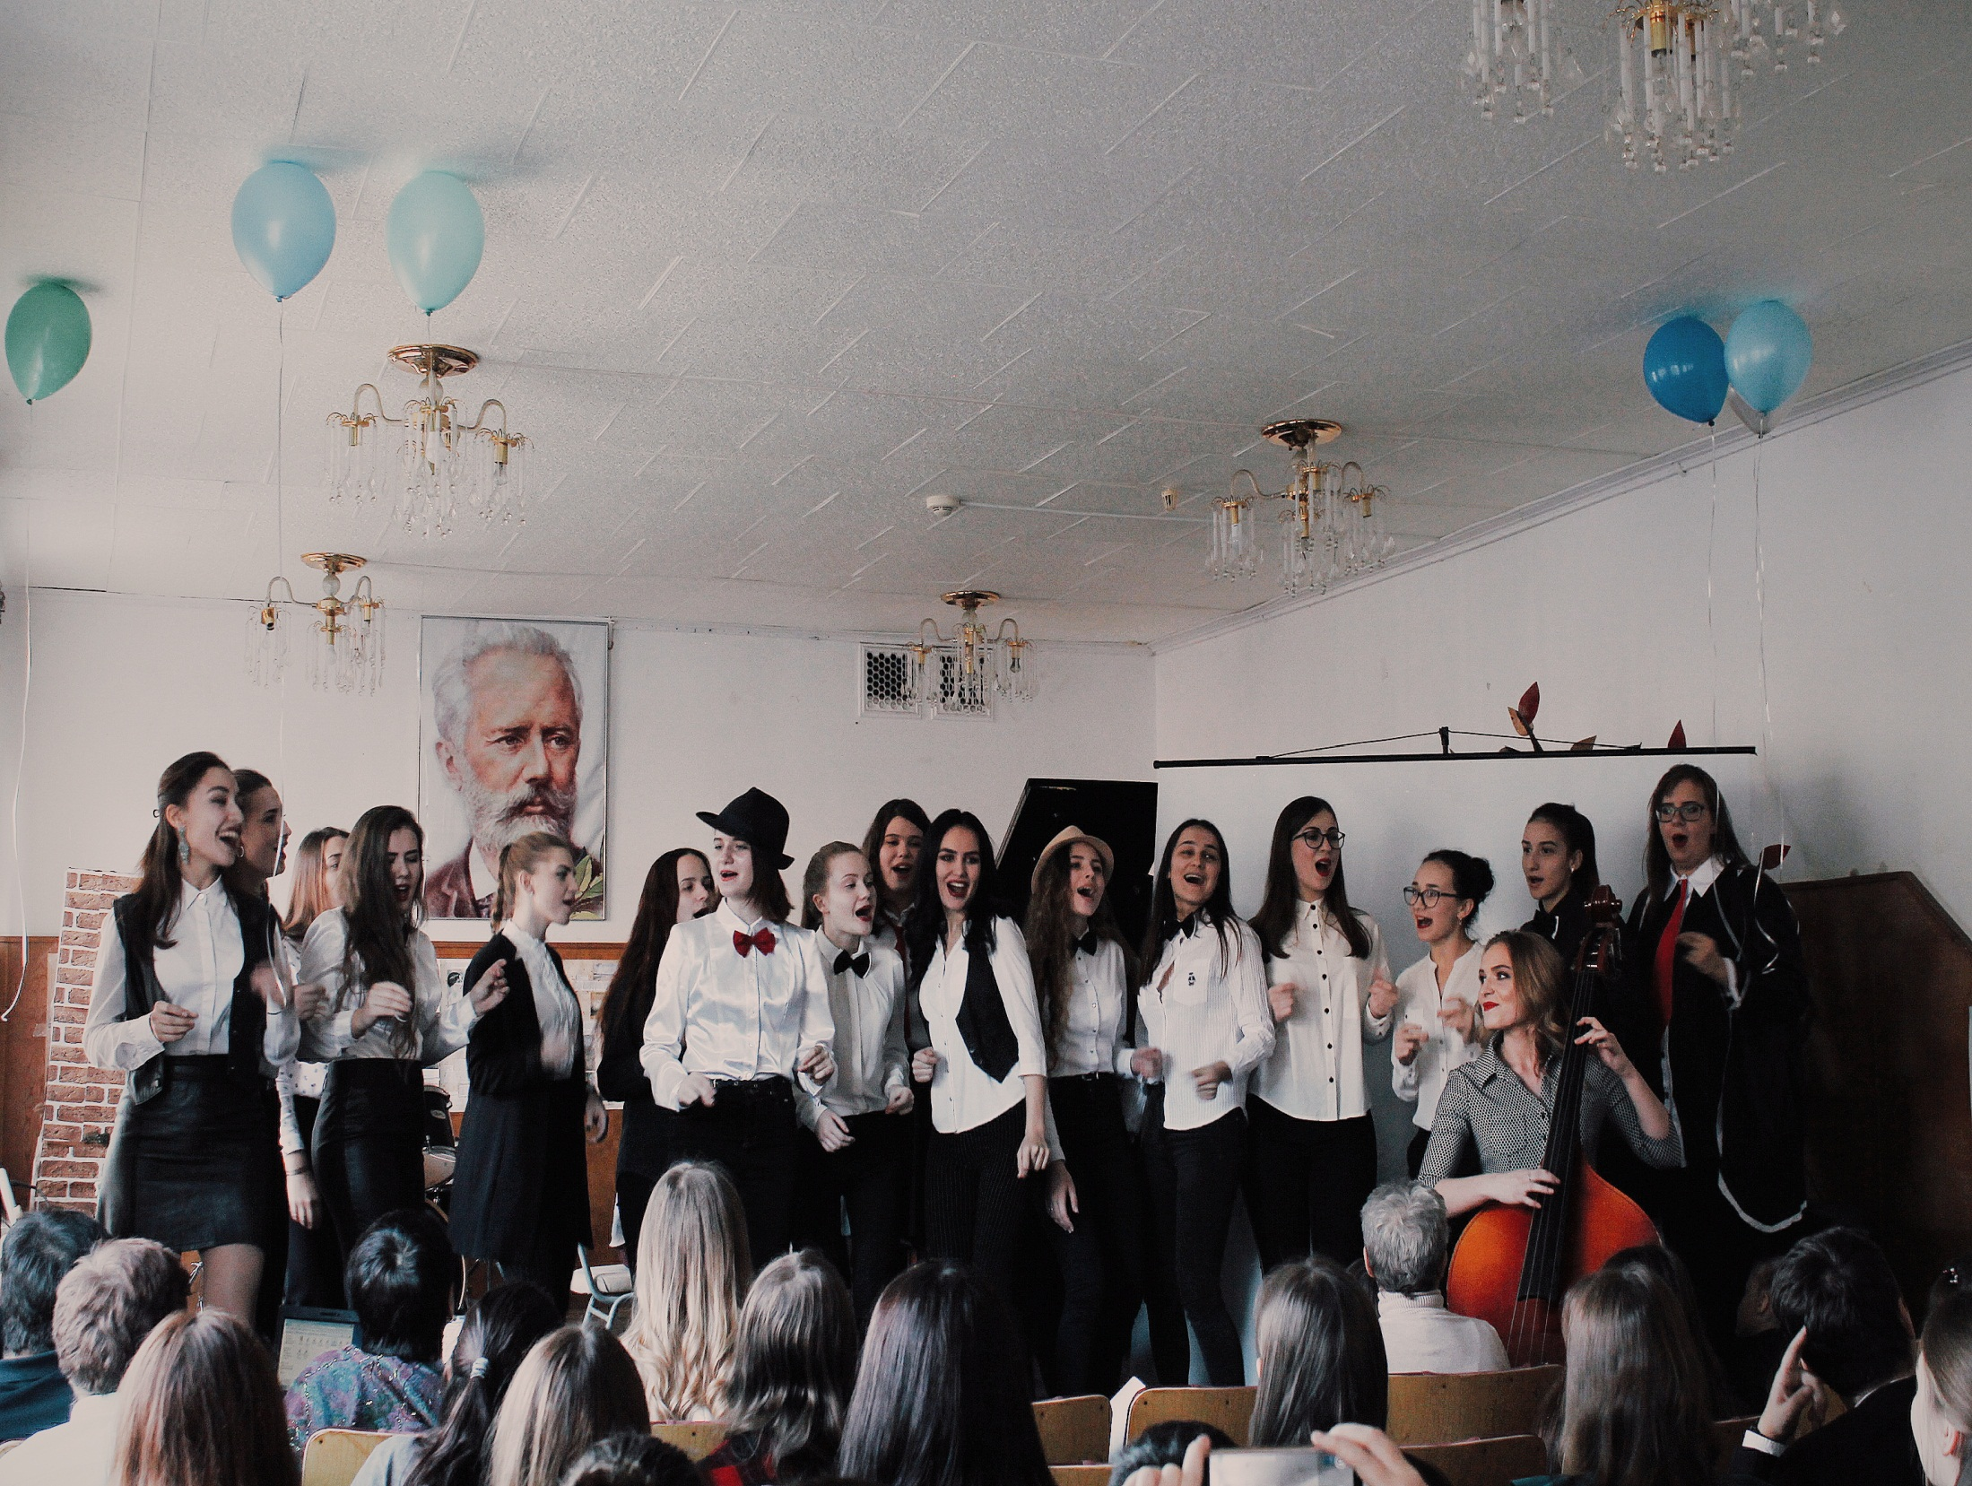

Slide 7
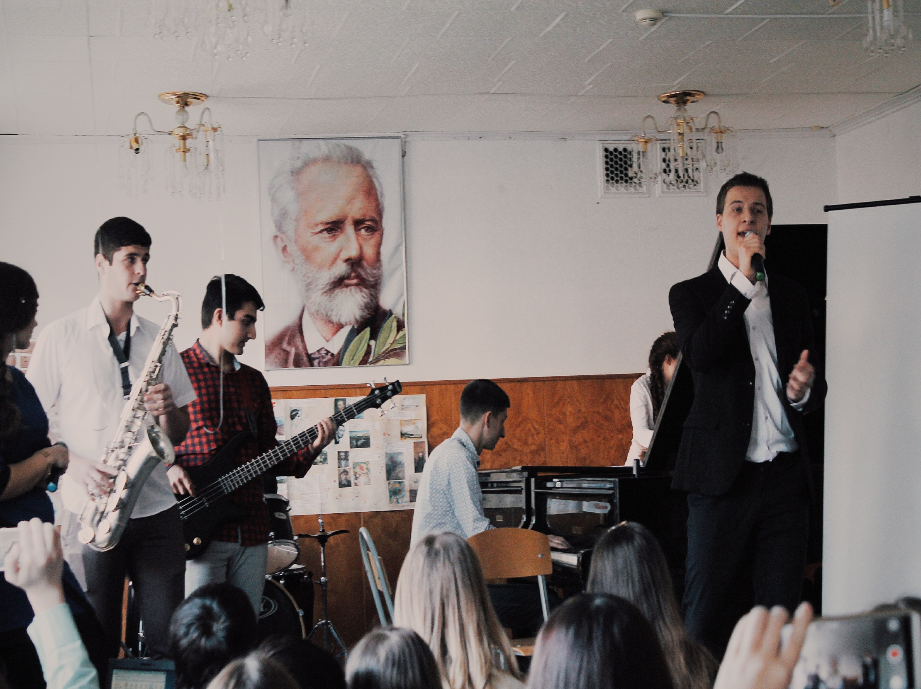

Slide 8
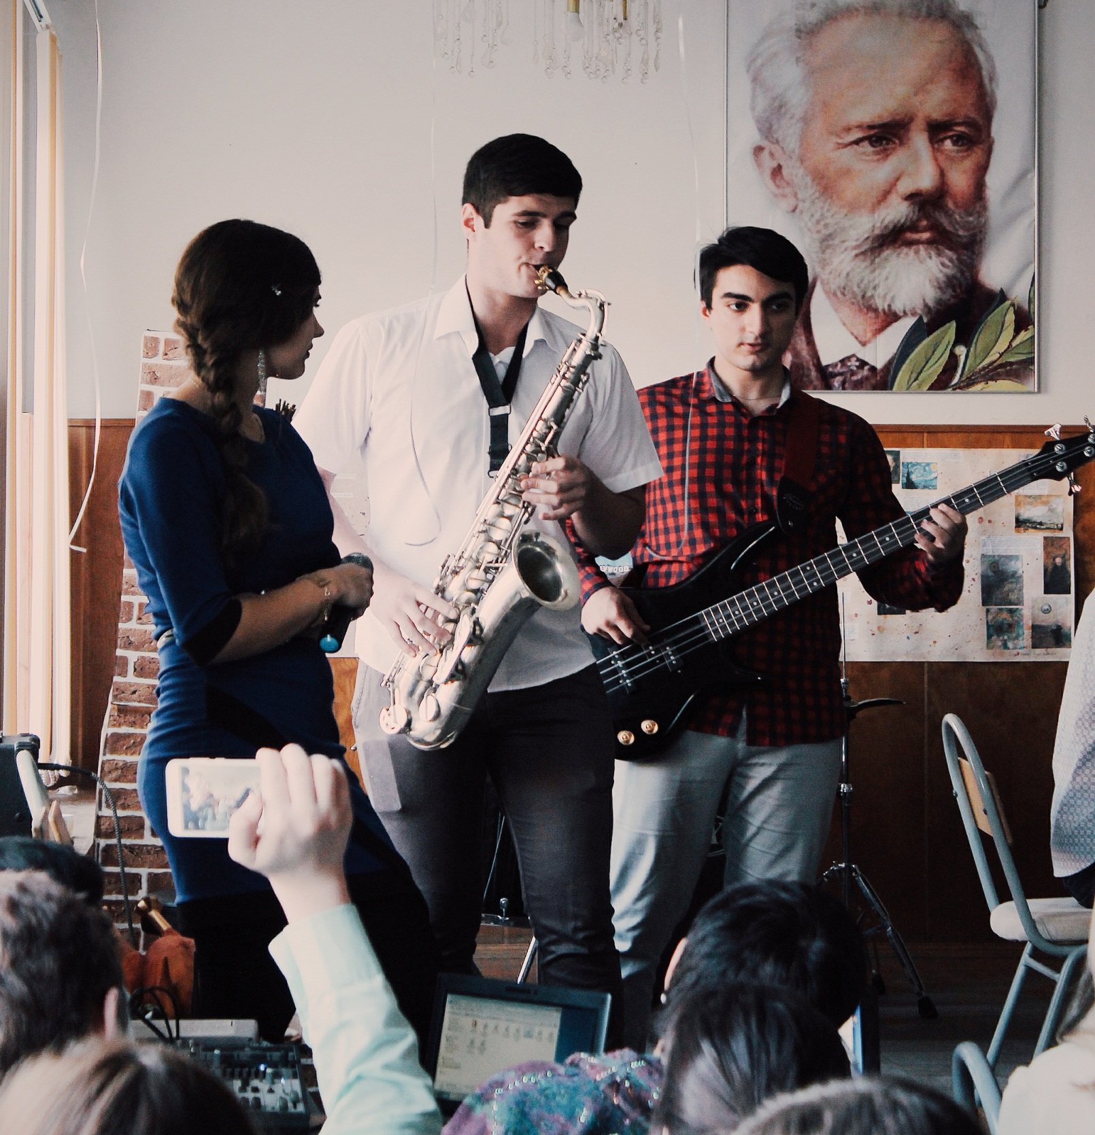

Slide 9
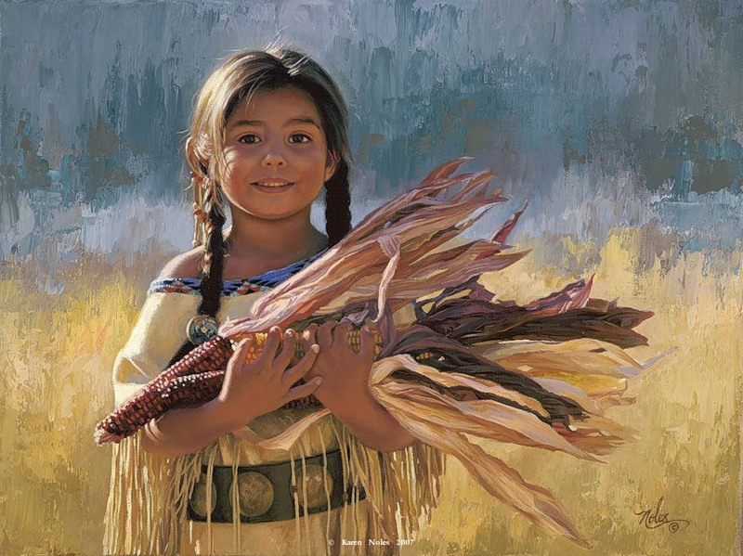
Squanto, the tribe of Native Americans, who lived on that land, received them. Squanto taught the Pilgrims, weakened by malnutrition and illness, how to cultivate corn, extract sap from maple trees, catch fish in the rivers and avoid poisonous plants.
Скванто, племя коренных американцев, которые жили на той земле, приняли их. Скванто учили пилигримов, ослабленных недоеданием и болезнью, как выращивать кукурузу, извлекать сок из кленового дерева, ловить рыбу в реках и избегать ядовитых растений.

Slide 10
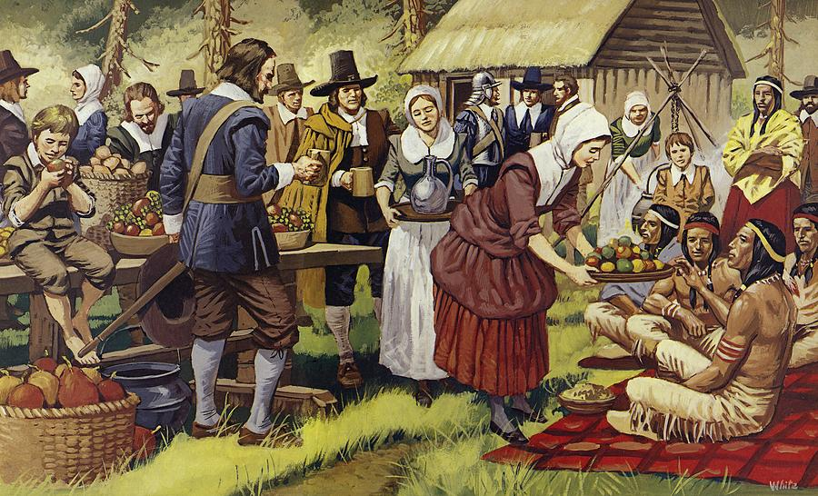
November 1621, after the Pilgrim’s first corn harvest proved successful, Governor William Bradford organized a celebratory feast and invited a group of the Native American allies. Now it’s remembered as American’s «first Thanksgiving» Day.
В ноябре 1621 года, осле того, как урожай кукурузы у пилигримов был удачным, губернатор Уильям Бредфорд организовал праздничный пир и пригласил группу индейских союзников. Теперь это запомнилось как американский «первый день благодарения».

Slide 11
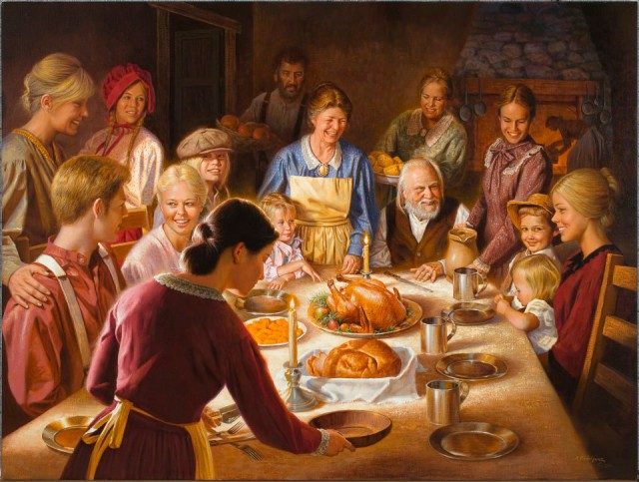
On Thanksgiving Day, family members gather at the house of an older relative, even if they live far away. All give thanks for everything good they have. Charitable organizations offer traditional meal to the homeless.
В День благодарения члены семьи собираются в доме старшего родственника, даже если они живут далеко. Всё выражают благодарность за все хорошее, что у них есть. Благотворительные организации предлагают традиционный обед бездомным.

Slide 12
Спасибо за внимание!

